Slide 1
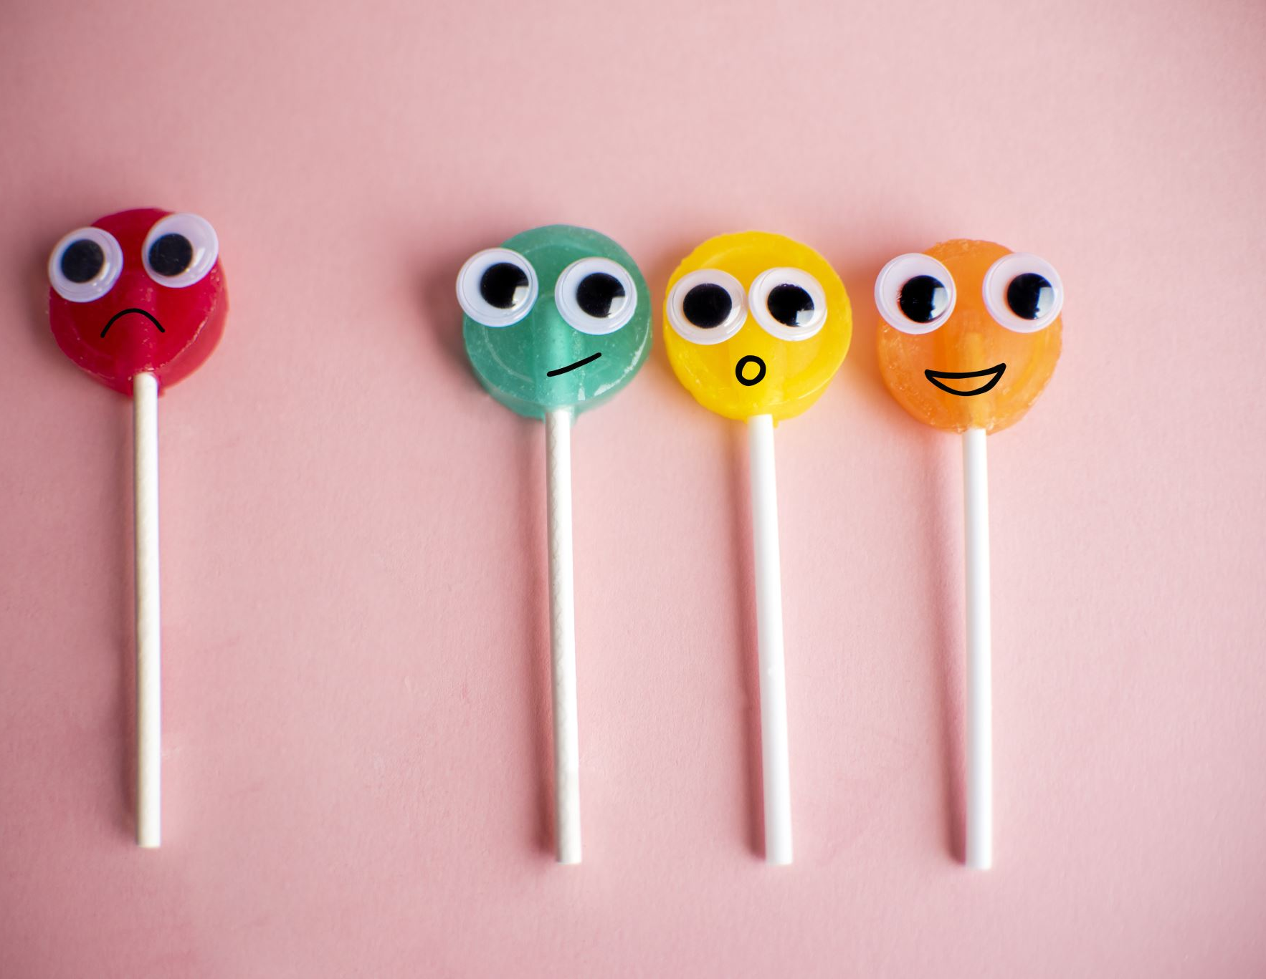
大家好😊 みんなの 中国語教室
dà jiā hǎo

Slide 2
歌手 罗大佑（luo da you） 童年（tongnian）

Slide 3
今日の流れ
復習
発音練習
中国料理
会話練習
補講30分

Slide 4
復習
（１）料理に関する内容
（２）教科書ｐ58~59

Slide 5
正宗麻婆豆腐家常做法
・正宗 (zhèng zōng)/地道(dì dào) ー本場
・麻婆豆腐 (má pó dòu fu)
・家常 (jiā cháng) ー家庭料理
・做法 (zuò fǎ) ー作り方
・川菜(chuān cài) ー四川料理
https://www.youtube.com/watch?v=kpA7rFpNE7Q

Slide 6
食材（shí cái）
花椒 (huā jiāo) かしょう
豆腐 (dòu fu) とうふ
嫩豆腐 (nèn dòu fu) やわらかい豆腐
开水 (kāi shuǐ) 沸かした水
盐 (yán) 塩
豆瓣酱 (dòu bàn jiàng) 豆板醤
葱花 (cōng huā) 青ねぎ
花生油 (huā shēng yóu) ピーナッツ油
菜籽油 (cài zǐ yóu) 菜種油
牛肉末 (niú ròu mò) 牛肉のひき肉
辣椒面 (là jiāo miàn) 唐辛子の粉末
米饭 (mǐ fàn) ごはん

Slide 7
形容词（xíng róng cí）
味道- wèi dào – 味
麻 - má -からし
辣 - là - 辛い
烫 - tàng - 熱い
鲜 - xiān -（動物的な） 新鮮な 野菜×
香 - xiāng - 香りの良い
酥 - sū - サクサク
嫩 - nèn - 柔らかい
教科書ｐ116,117。
会話①②③＋本文単語
Notes:
不仅仅是了解意思，还希望大家把这些形容词活用起来。

Slide 8
动词（dòng cí）
下锅 - xià guō - 鍋に入れる
焙 - bèi - 焼く
切 - qiē - 切る
剁 - duò - たたく
煸 - biān - 炒める
勾芡 - gōu qiàn -片栗粉でとろみをつける

Slide 9
西红柿（番茄）炒蛋
トマトと卵のふんわり炒め
番茄 - fān qié – 小さいトマト
西红柿 – xī hóng shì - トマト
https://www.youtube.com/watch?v=lZlxOoIpm1Q

Slide 10
食材（shí cái）
黄瓜 - huángguā- キュウリ
蛋清 - dàn qīng - 卵白（らんぱく）
糖 - táng - 砂糖
酱油 - jiàngyóu - 醤油
*筷子 - kuàizi - 箸

Slide 11
形容词（xíng róng cí）
咸甜口 – xián tián kǒu- 塩味と甘味が混じっている味
好看 – hǎo kàn - きれい
沙沙的 – shā shā de - 歯ごたえがしゃりしゃりしている
例：冷凍シャリシャリトマト
老一点 - lǎo yī diǎn - 少し焦げ目が付く
焦黄 - jiāo huáng - 焦げ茶色
Notes:
不仅仅是了解意思，还希望大家把这些形容词活用起来。

Slide 12
动词（dòng cí）
炒 - chǎo - 炒める
关火 - guān huǒ - 火を消す
*泡饭 - pào fàn - お湯・スープをかけたご飯
Notes:
15

Slide 13
unit5疑問代名詞の「谁」（だれ？）p58,59

Slide 14
今日の内容
（１）テスト
（２）unit5疑問代名詞の「谁」（だれ？）p60~を続ける。
（３）数字の言い方

Slide 15
・お名前は何と言いますか？
・これは何ですか？
・これらはなんですか？
・これはどんな音楽ですか？
・中国語の先生はどなたですか？
・これはどなたの携帯電話ですか？
これらの中国語は
なんですか？
ペア練習（10分）

Slide 16
これはどなたの携帯電話ですか？

Slide 17
・お名前は何と言いますか？
・これは何ですか？
・これらはなんですか？
・これはどんな音楽ですか？
・中国語の先生はどなたですか？
・これはどなたの携帯電話ですか？
你叫什么名字？
这是什么？
这些是什么？
这是什么音乐？
汉语老师是谁？
这是谁的手机？

Slide 18
「呢？吗？」、どっちが正しいですか？
我是日本人，你（吗 / 呢）？
你是日本人（吗 / 呢）？

Slide 19
unit5疑問代名詞の「谁」（だれ？）p60

Slide 20
数字の言い方
https://www.youtube.com/watch?v=2eLP3FuuEVs&t=3s
数字と手の表現
数字に関する文化的な背景

Slide 21
数字に関する文化的な背景
【幸運や不運が関連付けられている数字】
8は「发 (fā)」と発音が似ているため、繁栄と富を象徴し、特にビジネス取引や家の住所に8を含めることが一般的。
9は「久」（jiǔ）と似ており、長寿や永遠を象徴する。
6は「幸運」を象徴する。
➡六六大顺（liù liù dà shùn）: ますます繁栄や順調を祝福する意味が込められている。
➡666“ (liù liù liù): これは中国のインターネットカルチャーで、褒め言葉として使用される。「すごい！」
4は「死 (sǐ)」と発音が似ているため、不吉とされ、避けられることがある。

Slide 22
数字に関する文化的な背景
【恋・愛情】
520“ (wǔ èr líng): 「我爱你」（wǒ ài nǐ）と発音が似ているため、恋人たちが愛情を表すためによく使う。
【侮辱的な言葉】
・250 (èr bǎi wǔ): 非常に一般的な侮辱的な言葉で、愚かな人やばかげた行動を指す。

Slide 23
数字ゲーム
次の人に手で言ってほしい数字を示す。次の人は、その数字を言う。

Slide 24
教科書ｐ66
黑白 (hēi bái)
互相 (hù xiāng)
介绍 (jiè shào)
日期 (rì qī)
始终 (shǐ zhōng)
痛苦 (tòng kǔ)
设施 (shè shī)
汤 (tāng)
床 (chuáng)
冷 (lěng)
走 (zǒu)
表 (biǎo)
大家 (dà jiā)
手纸 (shǒu zhǐ)
新闻 (xīn wén)
东西 (dōng xī)
告诉 (gào sù)

Slide 25
いろんな立場の人への呼び方
日本語では悪くないけど、中国語では使ったら失礼になる言葉。
阿姨 (ā yí) おばちゃん
美女 (měi nǚ) おじょうさん
帅哥 (shuài gē) おにいさん
老板 (lǎo bǎn) 店長
老板娘 (lǎo bǎn niáng) 女性の店長
师傅 (shī fu) タクシーの運転手
服务员 (fú wù yuán) 店員さん
https://www.youtube.com/watch?v=dvRxmLPocmU&t=197s
https://www.youtube.com/watch?v=h1gCUgzmAhM

Slide 26
再 见！
zài | jiàn

